Slide 1
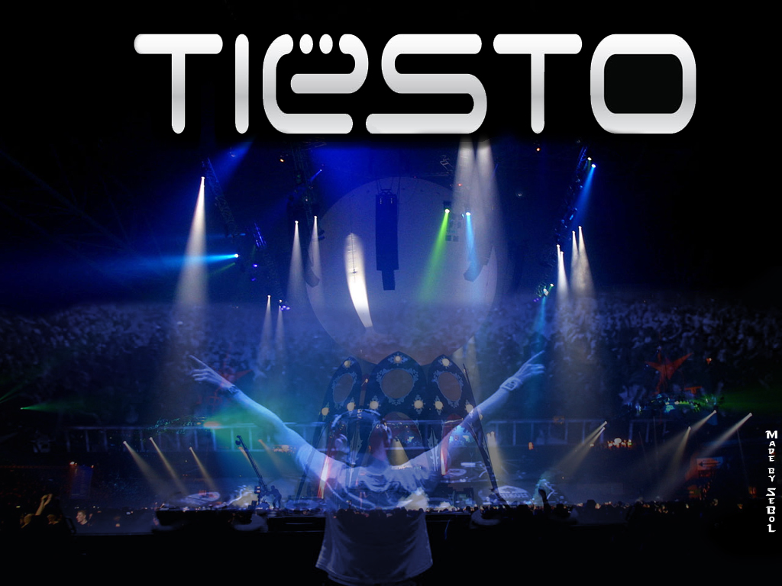

Slide 2
Po rodu nizozemec. V glasbeni svet je zaplaval predvsem zato, ker je rad delil glasbo z drugimi ljudmi. »Ko sem bil mlajši, sem poslušal radijsko oddajo »Soul Show« in »Ben Liebrand's mix show«, v kateri so priljubljeni avtorji predelovali in razrezovali različne posnetke in se mi je enostavno zazdelo - to hočem početi«. Začel je z nastopi po državi, nadaljeval s študentskimi zabavami, nato pa 3 noči na teden igral v klubu, kjer se je učil in izpopolnjeval svojo glasbeno umetnost. »Glasba je bila vedno moja prva ljubezen, a takrat nisem vedel, da je mogoče preživeti z vrtenjem glasbe/deejayanjem…če ne bi bil DJ, bi bil kuhar. Zelo rad kuham - verjetno zaradi mešanja elementov!«

Slide 3
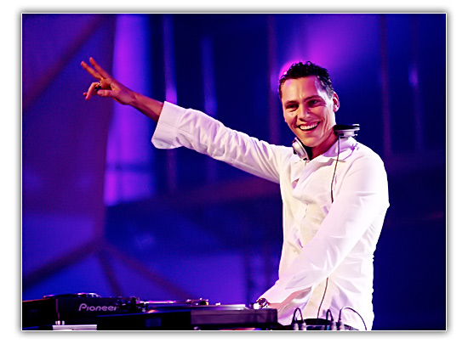
Tiestova kariera je označena z številnimi mejnimi dosežki. Je prvi DJ (na svetu), ki je dve noči zaporedoma sam razprodal stadion za več kot 25.000 ljudi, njegov singel Traffic je dosegel več prvih mest na glasbenih lestvicah in bil prvi instrumentalni posnetek, ki je v zadnjih 25 letih dosegel najvišje mesto na Nizozemskem. Njegov remiks skladbe »Silence« (Delerium ftr. Sara McLachlan) je bil prvi house posnetek, ki je bil kadarkoli predvajan na dnevnem radiu v ZDA (postal je mednarodna »dancefloor« himna in preživel 8 tednov na lestvici UK top 10). Vrtel je pred številnim občinstvom med parado atletov (Parade of The Athletes) na uradni otvoritveni slovesnosti olimpijskih iger v Atenah. Kljub njegovi meteorski izstrelitvi, ostaja Tiesto na trdnih tleh glede svojih dosežkov in z veseljem dela in nastopa neglede na priznanja, ki mu jih njegova glasba prinaša.

Slide 4
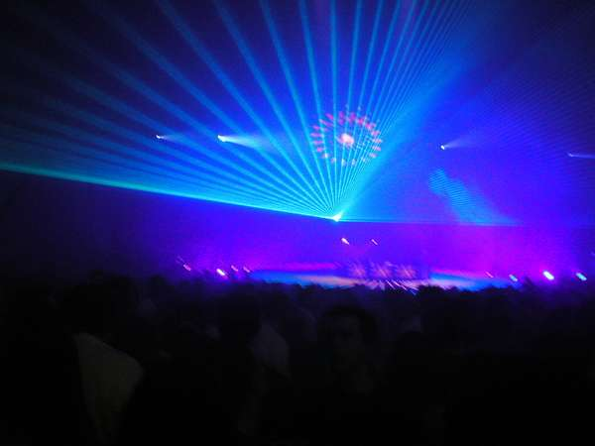
Čeprav je primarno znan po njegovem pionirskem prispevku k trance sceni, je sedaj Tiestov stil zmes vsega: trancea, housa, techna- je najboljše od vsega, kar lahko »dance« ponudi. »Leta 1998 sem bil res trance DJ, sedaj pa sem toliko potoval po svetu, prišlo je toliko različnih vplivov, da vrtim vsega po malo. Mislim, da je edina pot naprej za DJ-je, da vrtijo raznovrstne mešanice zvokov.« Res, njegova znamka trancea je vedno premikala glasbene žanre, saj je vsebovala vokale kot so Sarah McLachlan in Kirsty Hawkshaw, in evforične melodije na vsakem koncu spektra. Njegove produkcije, seti in izdaje se raztezajo od vrhunca klubskega večera do nekako idealnega chill out-a, ki bi lahko odraslega človeka pripravil do solz in ki mestoma dolguje vpliv tako klasični, kot tudi plesni glasbi.

Slide 5
Mnogi visoko profilirani nastopi so sedaj Tiesta odpeljali stran od nastopanja v samo ekskluzivne kljube in ga osredotočili na boljšo vlogo DJ - a » Sedaj je na mojih spektaklih pogosto pol ljudi, ki so pravi zurerji, druga polovica pa me pozna z radia ali iz bolj »mainstream« nastopov«, pravi. »To je dobra kombinacija,saj zajamem obe publiki.« Svoja zadnja leta opisuje kot »potovanje z odločujočimi trenutki« ( sem šteje tako običajne klubske dosezke, saj se njegove police še šibijo pod težo številnih nagrad- nagrade TMF, MTV, Dutch DJ in zlatih plošč…), Za njegov najljubši in spektakularni dogodek šteje »Tiesto In Concert« na Nizozemskem leta 2004: »Res sem se zavedal kaj se dogaja, glasba je bila ravno pravi - miks vseh mojih velikih melodij in novih hitov, vse je bilo idealno tisto noč. Igral je celih 9 ur in to je bil njegov najljubši nastop kadarkoli.

Slide 6
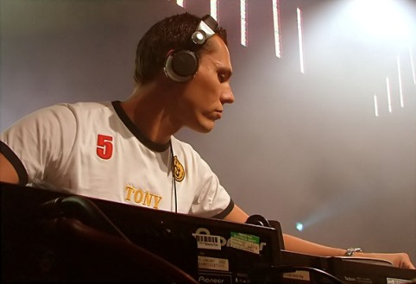
Trikrat zapored pa so ga bralci izbrali za DJ številka ena na svetu. »Prvič, ko se je zgodilo je bilo presenetljivo, bil sem presrečen. Seveda je bilo tudi drugič in tretjič super, a je prvič, ko se pojaviš na naslovnici revije, ki jo drugi DJ-ji tako spoštujejo, kot, da bi dobil Oskarja! Maja 2006 se je Tiesto odločil postati ambasador za Dance4Life in tako prispeval veliko svojega časa in truda za dobrodelen namen, v katerem se je lahko zares našel. Takoj so začeli razpravljati o produkciji himne Dance4Life-a, kar je rezultiralo v pesmi s Faitlessovim Maxi Jazz-om, v kateri sta se Maxijevo besedilo in Tiestova glasba idealno prepletla v dinamičen izdelek, ki ne bi mogel bolje ustrezati viziji Dance4Life-a.

Slide 7
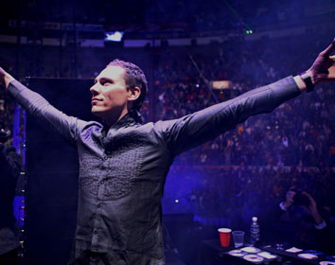
Tiesto trenutno eksperimentira z novimi zvoki v studiu in sam tudi piše besedila. » Trenutno ne iščem kakšnih velikih sodelovanj, ampak sem bolj zainteresiran za nove rastoče talente - nekdo z dobrim glasom, ki se te dotakne. Glas bi mi moral zveneti kot instrument. Nekaj čase nisem bil v studiu, potoval in sproščal sem se, sedaj pa sem navdušen, da sem zopet v akciji. Spet sem bolj odprt za remikse. Rad vidim, da slišim posnetek in takoj vem kaj hočem z njim narediti, kaj lahko naredim drugače in če bo primeren za moj set - vsi moji remiksi morajo biti preizkušeni«. Prihodnost Tiestu napoveduje nadaljni uspeh, tako kot solo artistu, kakršen je postal, kakor tudi kot DJ-u kot ga poznamo. »Še en album, še več remiksov, sigurno«, se strinja, »a težko je gledati preveč v prihodnost. Vsake nekaj mesecev se zgodi nekaj novega, nepričakovanega in vzburljivega!«

